Slide 1
ВЫПУСКНАЯ КВАЛИФИКАЦИОННАЯ РАБОТА по курсу «Data Science» Прогнозирование конечных свойств новых материалов (композиционных материалов)
Олейник Владимир Александрович

Slide 2
Постановка задачи
На входе имеются данные о начальных свойствах компонентов композиционных материалов (количество связующего, наполнителя, температурный режим отверждения и т.д.). На выходе необходимо спрогнозировать ряд конечных свойств получаемых композиционных материалов. Кейс основан на реальных производственных задачах Центра НТИ «Цифровое материаловедение: новые материалы и вещества» (структурное подразделение МГТУ им. Н.Э. Баумана)
Произвести анализ данных
¹
Выполнить предварительную обработку данных
²
Обучить нескольких моделей для прогноза модуля упругости при растяжении и прочности при растяжении
³
Написать нейронную сеть, которая будет рекомендовать соотношение матрица-наполнитель
⁴
Разработать приложение
⁵

Slide 3
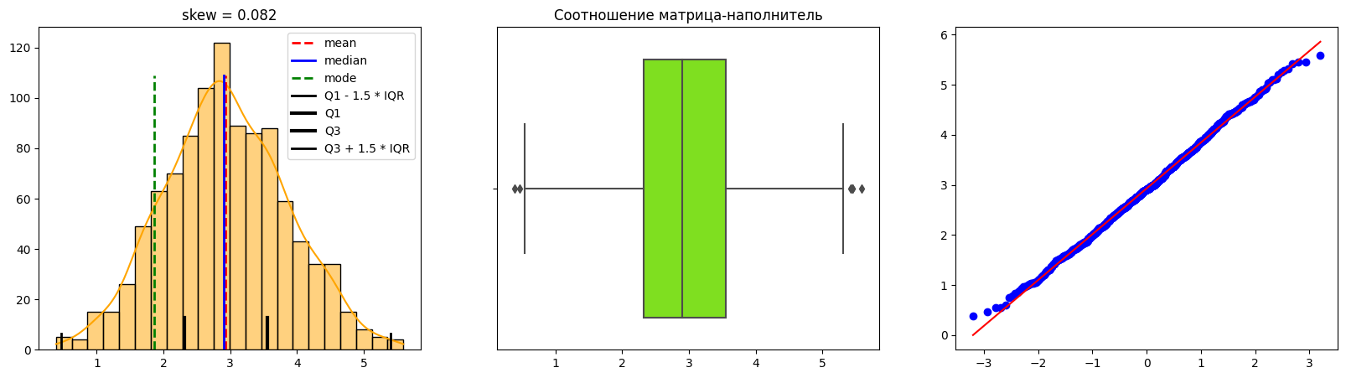
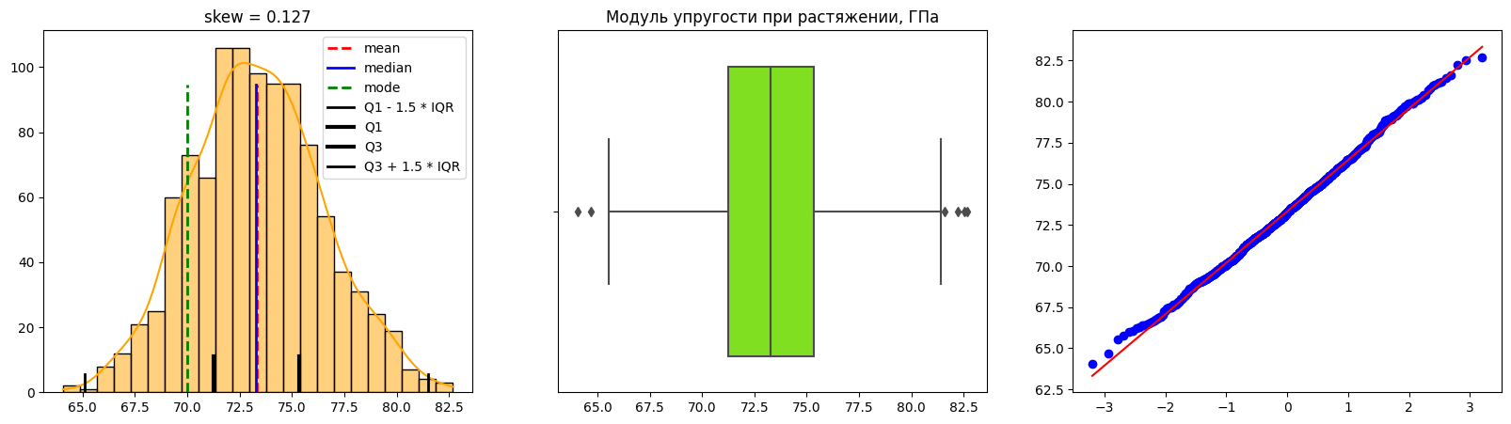
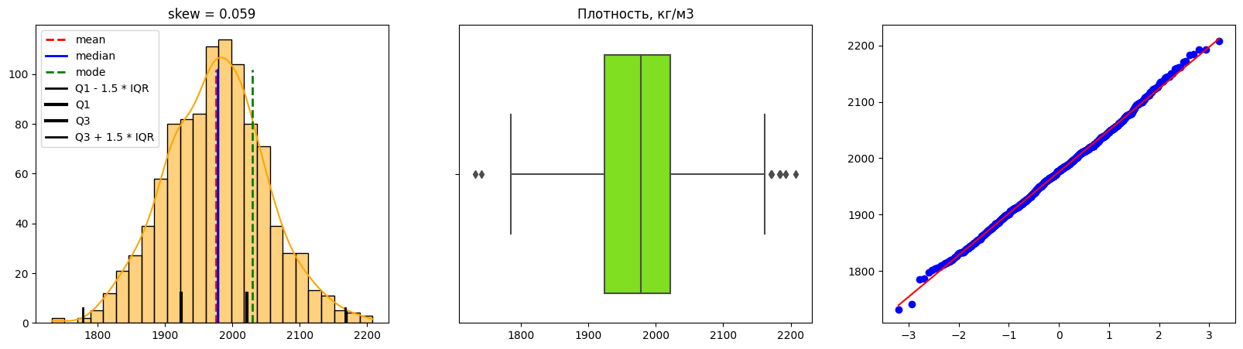
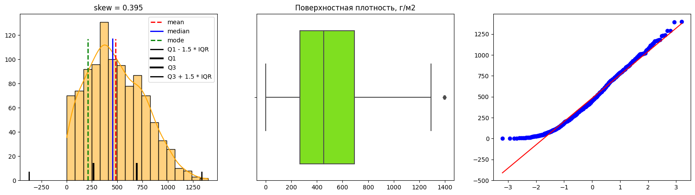
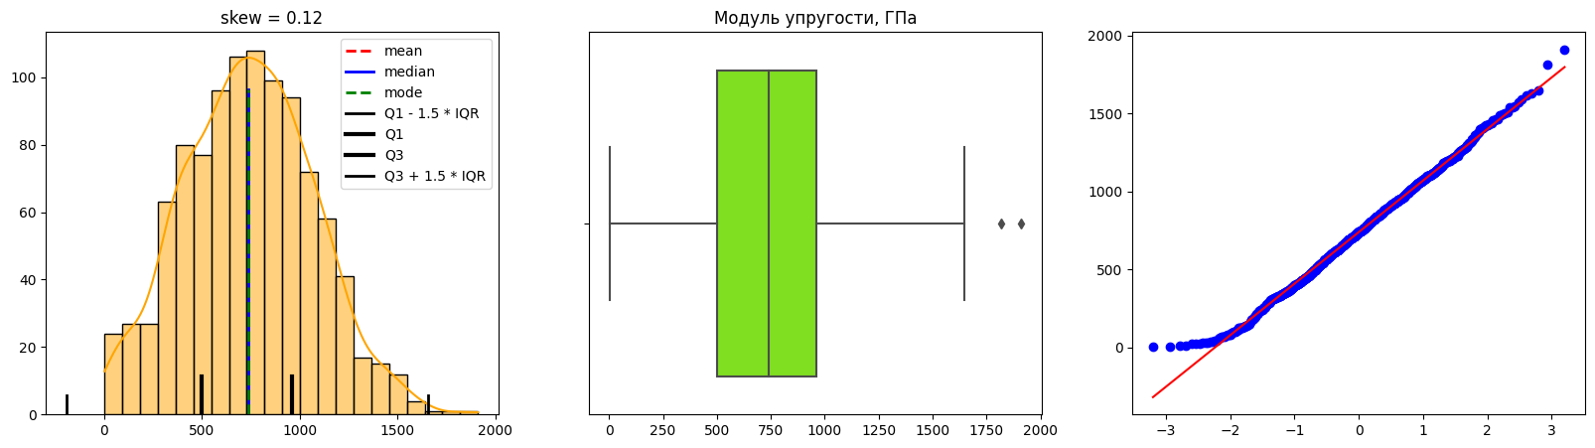
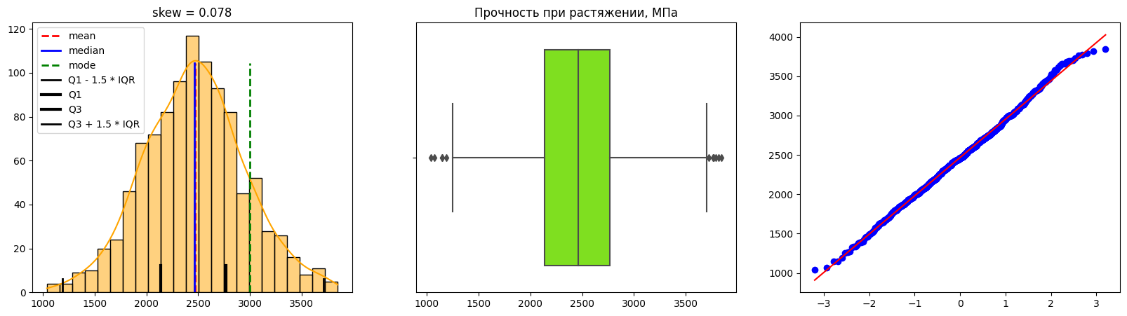
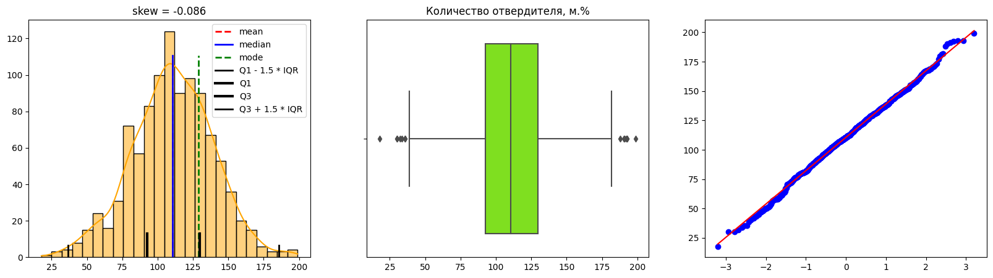
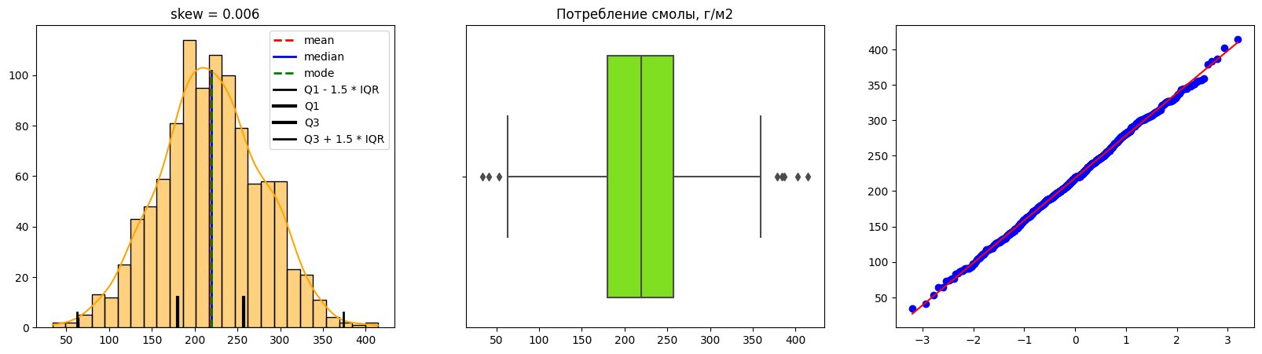
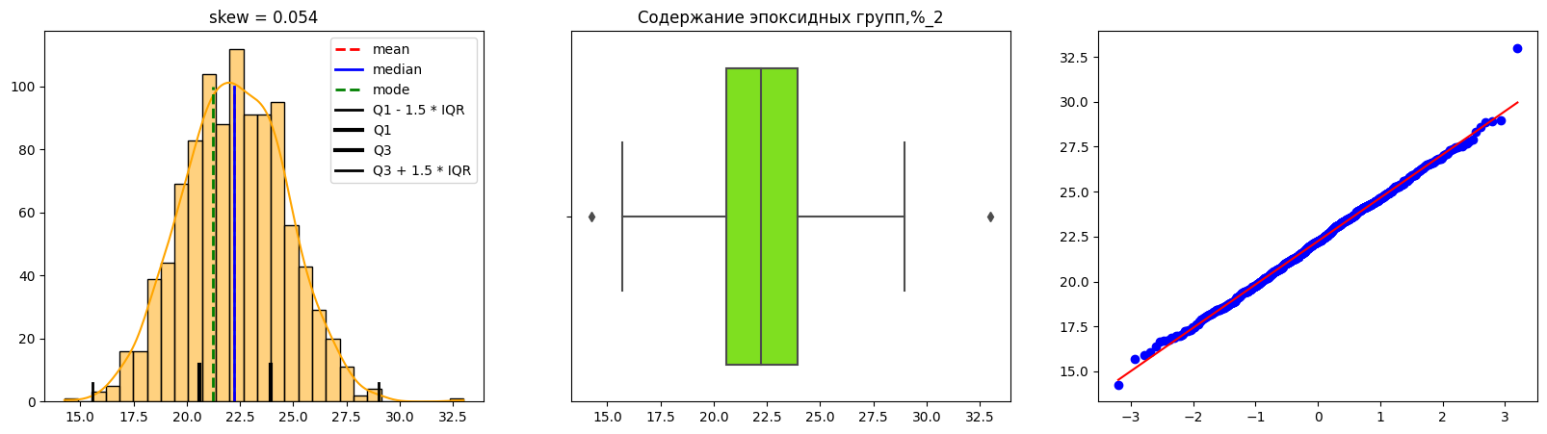
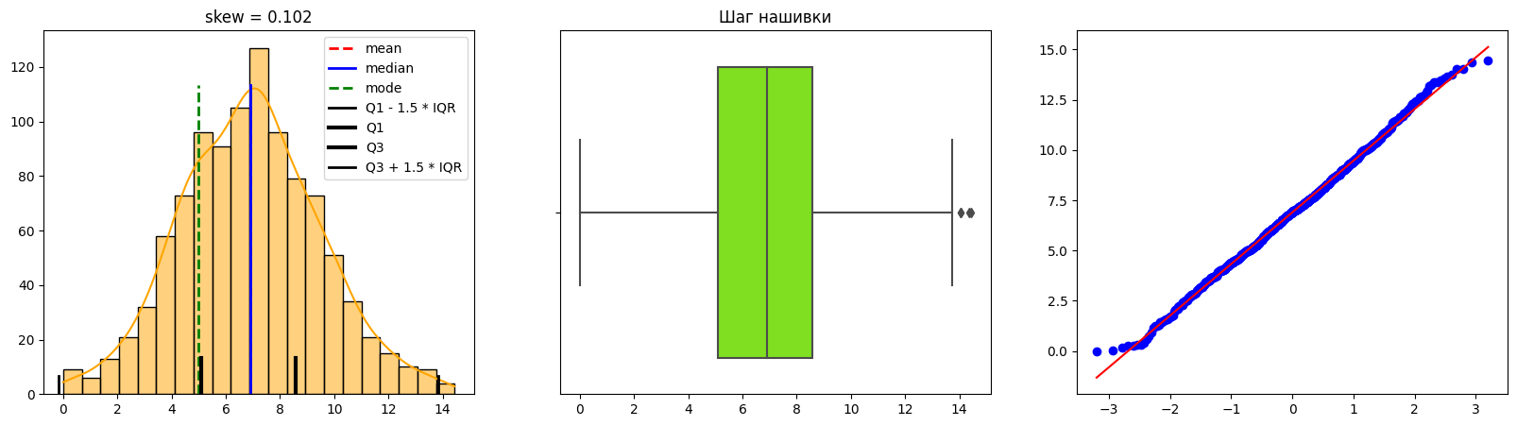
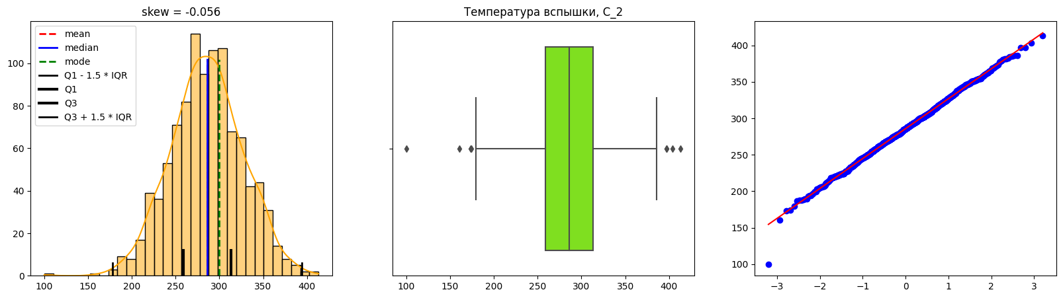
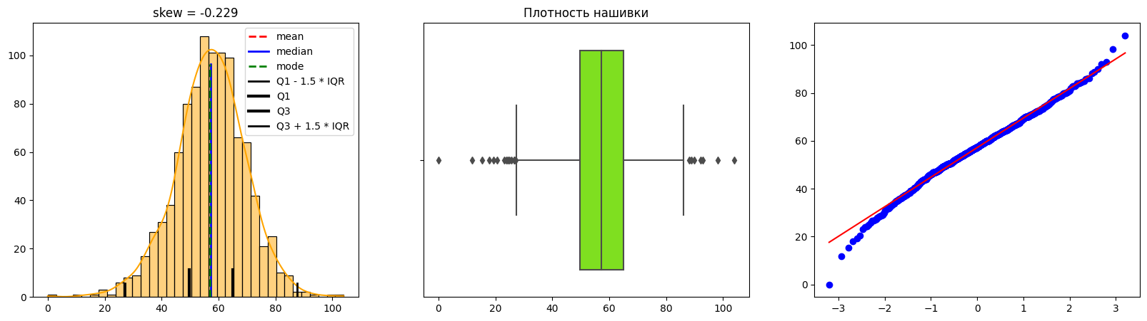
Анализ данных
Получена сводная и описательная статистическая информация, матрица корреляции, построены графики распределения, диаграммы «ящик с усами», графики «квантиль-квантиль», попарные графики рассеяния точек.
Результаты анализа:
пропуски в данных отсутствуют;
дубликаты отсутствуют;
все признаки имеют числовой тип данных;
признак «Угол нашивки, град» имеет только два уникальных значения, поэтому в дальнейшем изменим тип данных на категориальный;
наличие выбросов;
явная корреляция между признаками отсутствует;
распределение близкое к нормальному по всем признакам, кроме «Поверхностная плотность, г/м2», признак имеет положительную асимметрию.

Slide 4
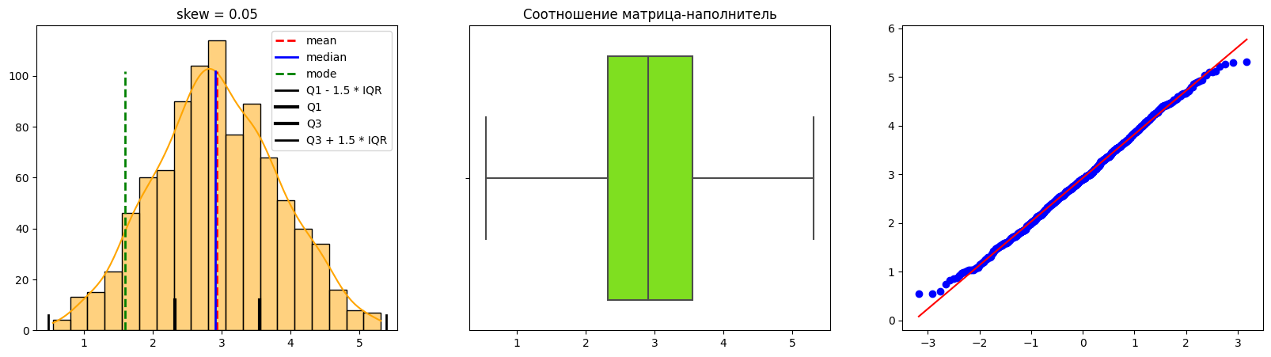
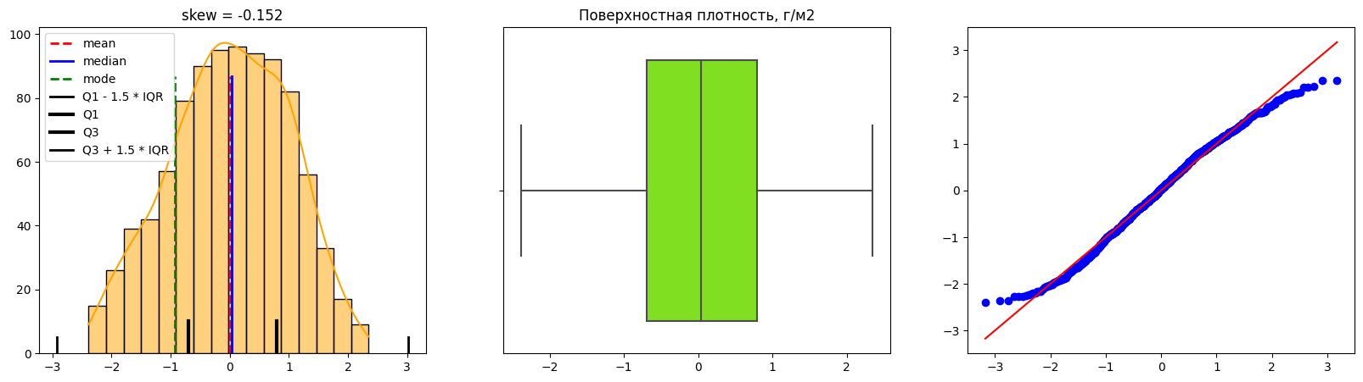
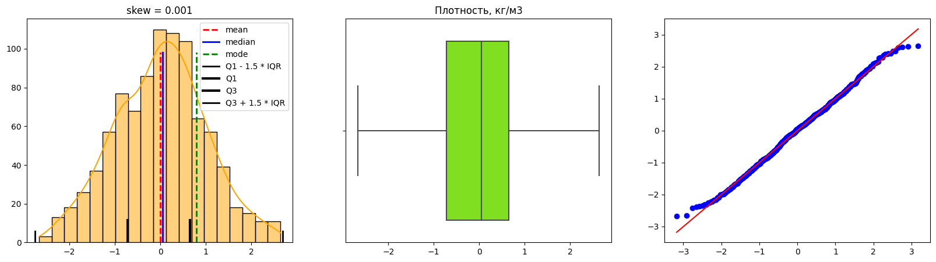
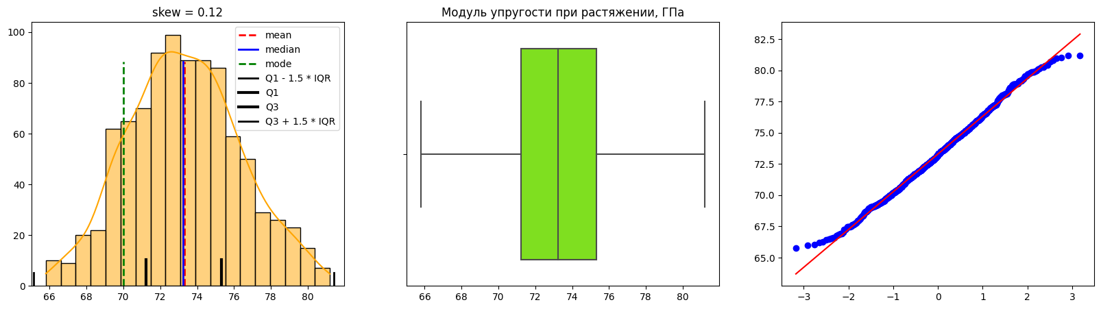
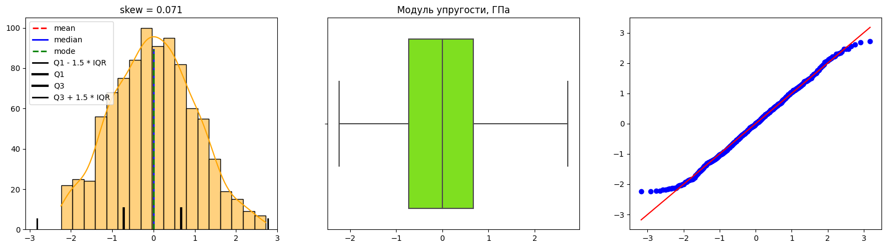
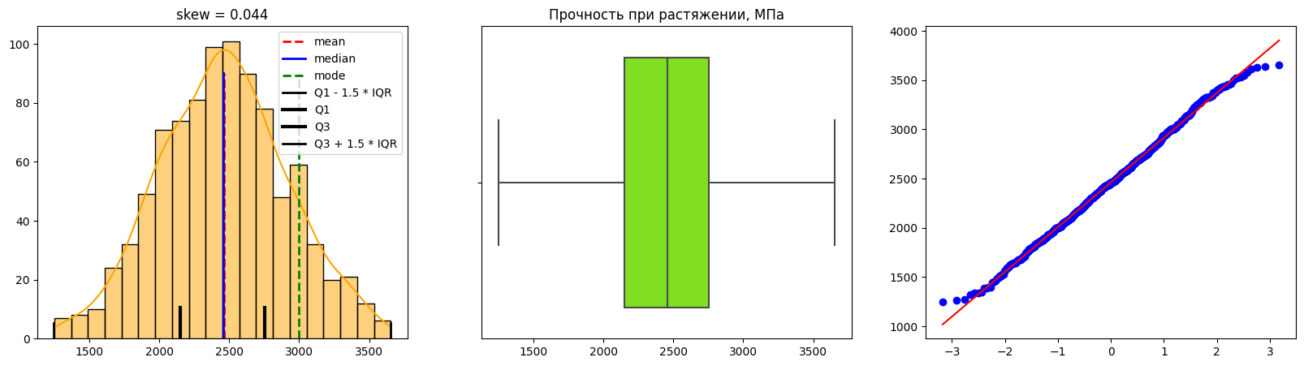
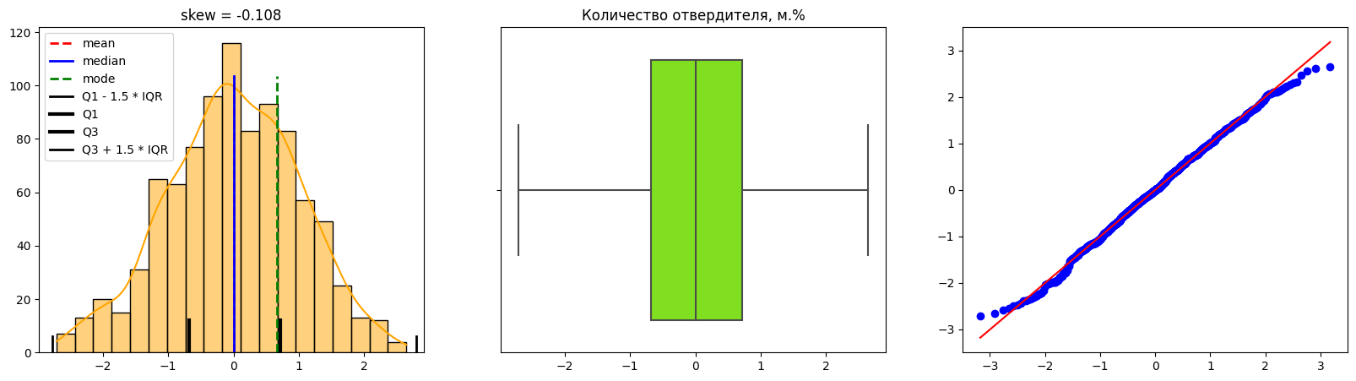
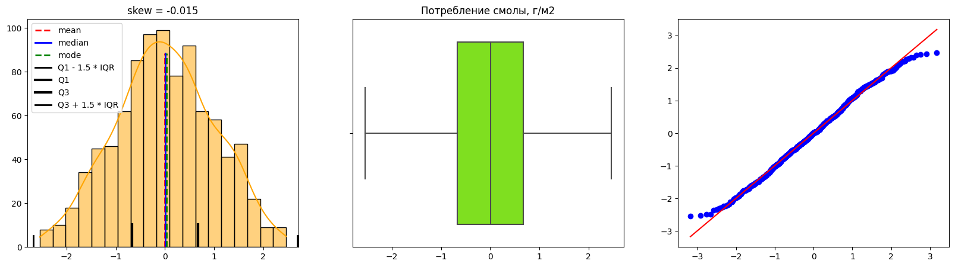
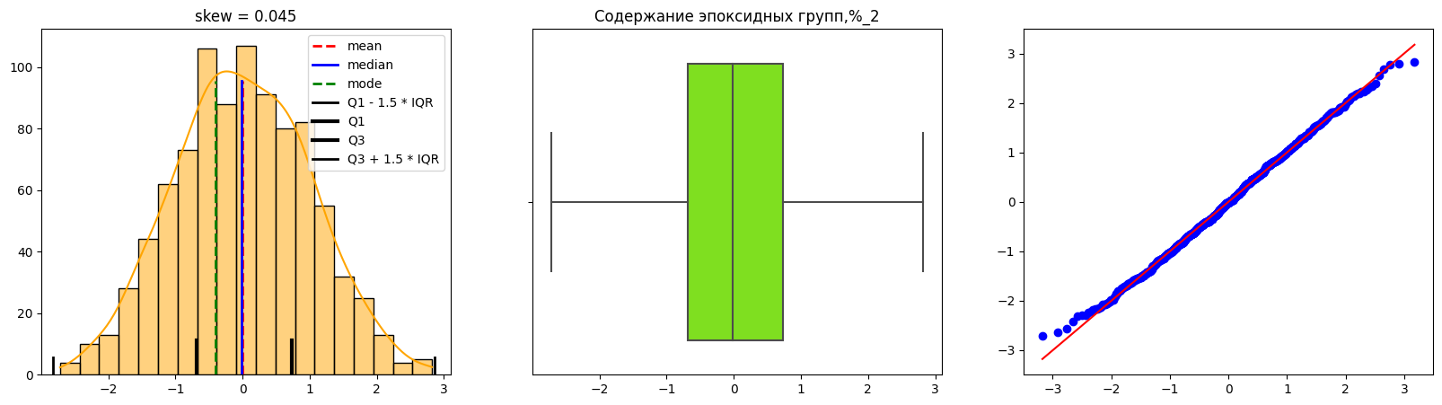
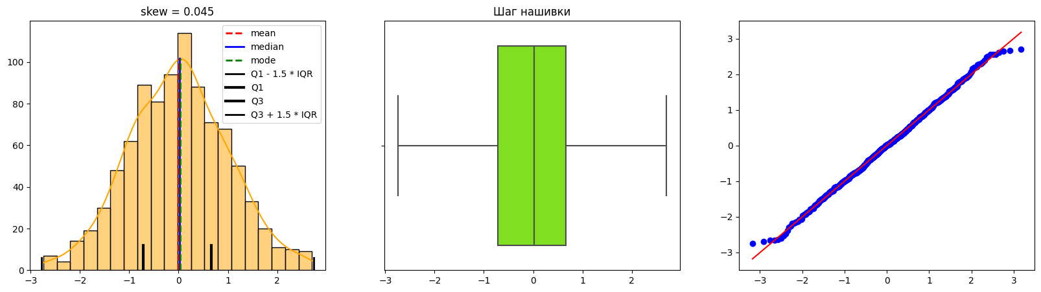
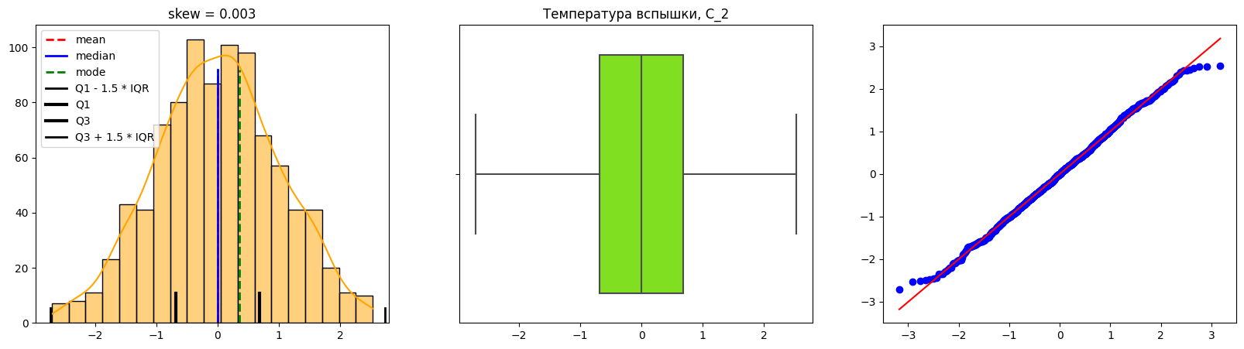
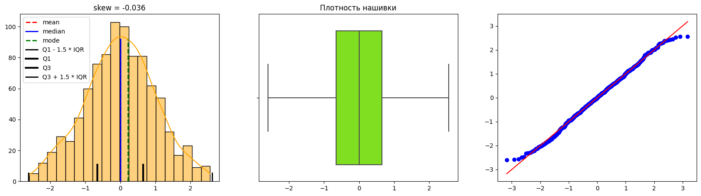
Предварительная обработка данных
Опробованы различные подходы устранения выбросов:
правила трех сигм - удалено 23 строки, при повторных итерациях еще 4;
межквартильный размах - удалено 87 строк, при повторных итерациях еще 14;
5- 95 квантилей - удалено 727 строк.
Выполнены различные методы преобразования данных:
StandardScale совместно с PowerTransformer;
MinMaxScaler;
RobustScaler;
QuantileTransformer.
Результаты предобработки:
выбросы устранены методом межквартильного размах;
предобработка данных выполнена с помощью StandardScaler и PowerTransformer.

Slide 5
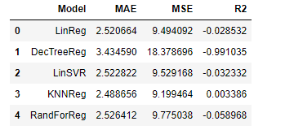
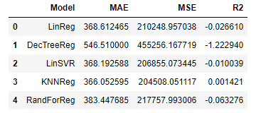
Разработка и оценка моделей
Создан препроцессинг данных, который состоит из следующих преобразований:
StandardScaler для числовых признаков без асимметрии;
PowerTransformer для числовых признаков с явной асимметрией;
OneHotEncoder для категориальных признаков.
С помощью GridSearchCV (поиск по сетке) выполнен подбор наилучших параметров моделей машинного обучения.
Создан Pipeline из препроцессинга данных и инициализированных моделей.
Обучены и сохранены модели для прогнозирования модуля упругости при растяжении и прочности при растяжении:
LinearRegression;
DecisionTreeRegressor;
LinearSVR;
KNeighborsRegressor;
RandomForestRegressor.
Метрики моделей для прогноза модуля упругости при растяжении
Метрики моделей для прогноза прочности при растяжении

Slide 6
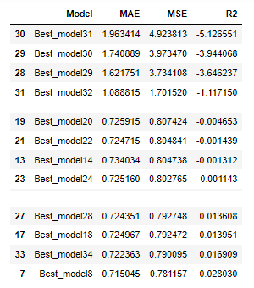
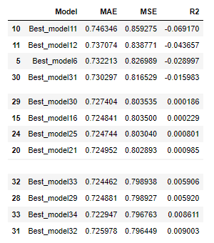
Разработка нейронной сети
Модуль упругости при растяжении и прочность при растяжении будем считать дополнительными входными переменными для прогнозирования соотношения матрица-наполнитель.
Созданы два препроцессинга данных: один аналогичен препроцессингу созданному ранее, но с добавлением двух новых входных переменных, второй использует MinMaxScaler для преобразования числовых признаков и OneHotEncoder для категориальных признаков.
Инициализирована модель нейронной сети и выполнен ручной подбор параметров сети для датасета с разной предобработкой данных.
При обучении нейронной сети были использованы ModelCheckpoint для сохранения лучшей модели и EarlyStopping для ранней остановки обучения, при отсутствии улучшения точности модели после 20 эпох обучения.
Наилучший показатель детерминации показала модель со следующими параметрами сети:
входной слой (количество нейронов - 8, инициализация матрицы весов – 'normal', функция активации – 'relu');
выходной слой (количество нейронов - 1, инициализация матрицы весов – 'normal', функция активации – 'linear');
функция ошибки 'mean_squared_error';
оптимизатор - Adam (скорость обучения - 0.0001);
метрика - 'mean_squared_error'.
Метрики моделей нейронной сети
(слева – датасет после StandardScaler,
справа – датасет после MinMaxScaler)
Дополнительно была выполнена попытка параметров сети перебором через цикл. Параметры цикла:
количество слоев – [1, 2, 3];
количество нейронов - [8, 16, 32, 64];
функции активации - ['tanh', 'linear', 'relu'];
оптимизаторы - ['sgd', 'adam'].
Полученные модели не дали коэффициент детерминации выше, чем модель, указанная выше.

Slide 7
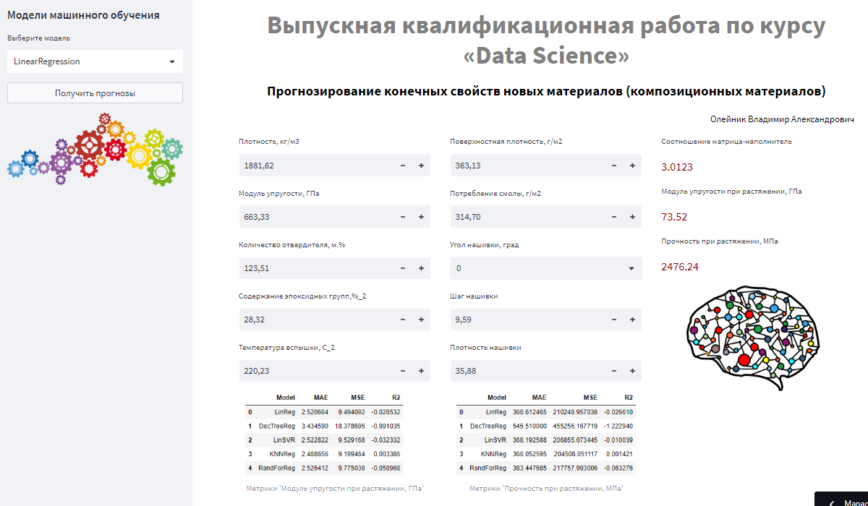
Разработка приложения
Для разработки приложения использован фреймворк Streamlit.
Разработанное приложение позволяет пользователю:
внести характеристики матрицы и наполнителя (по умолчанию, заполнены значениями из тестовой выборки);
выбрать модель машинного обучения (по умолчанию выбрана модель линейной регрессии);
получить прогнозы модуля упругости при растяжении, прочности при растяжении, соотношения матрица-наполнитель после нажатия кнопки «Получить прогнозы».
Принцип работы приложения после нажатия кнопки «Получить прогнозы» следующий:
формируется датасет из внесенных значений;
в зависимости от выбора пользователя загружаются модели для прогнозирования модуля упругости при растяжении и прочности при растяжении, и выполняется прогнозирование этих значений;
формируется датасет из внесенных и полученных значений из предыдущего пункта;
загружается модель препроцессинга данных и выполняется преобразования датасета из предыдущего пункта;
загружается модель нейронной сети и выполняется прогнозирование соотношения матрица-наполнитель;
вывод результатов работы.
https://olvovchik-data-science-learn-applicationapp-tfgy2e.streamlit.app/
ссылка на приложение в сети Интернет.

Slide 8



Заключение
Полученный коэффициент детерминации обученных моделей и нейронной сети практически нулевой – это означает, что связь между переменными регрессионной модели отсутствует и получаемые прогнозы ничем не отличаются от прогноза средним значением.
Итоговое решение поставленной задачи не достигнуто, требуется более детальный анализ данных (желательно с привлечением специалистов предметной области). Также можно попробовать использовать другие методы и модели прогнозирования, которые не были рассмотрены в текущей работе.

Slide 9
Спасибо за внимание!

